Slide 1

第五章 相似矩阵及
二次型

Slide 2

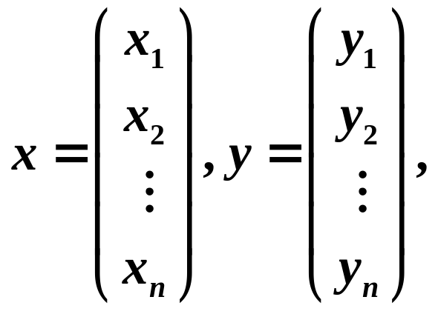
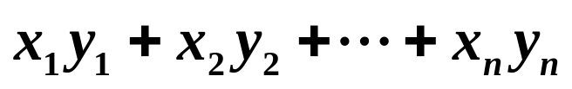
§1 向量的内积、长度及正交性
定义1：设 n 维向量
称
为向量 x与 y的内积，
记作

Slide 3
内积有下列性质：
(1) [ x, y ] = [ y, x ];
(2) [λx, y] = λ[ x, y ];
(3) [ x + y, z ] = [ x, z ] + [ y, z ];
(4) [ x, x ] > 0, x ≠ 0; [ x, x ] = 0, x = 0.
柯西-施瓦茨(Cauchy-Schwarz)不等式：

Slide 4
定义2：称 为向量 x 的长度，记作
特别地，当
时，称 x为单位向量。
向量长度有下列性质：
(1) || x || > 0, x ≠ 0; || x || = 0, x = 0;
(2) ||λx || = |λ| || x|| ;
(3) || x + y || ≤ || x || + || y||;

Slide 5
设
称
为向量 x与 y的夹角。
若 θ = 90⁰ , 则称向量 x与 y 正交，记作 x⊥ y 。
x⊥ y ⇔ [ x, y ] = 0

Slide 6
定理1：若向量组
中不含零向量，且两两正交，
则向量组
线性无关。
设

Slide 7
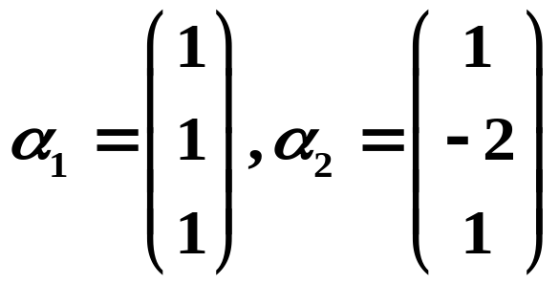
例1：设在向量空间
中，
求向量
，使得
两两正交。

Slide 8
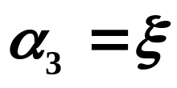
解：设
解线性方程组
则解向量必与
都正交，
得
基础解系
取
，则
两两正交。

Slide 9
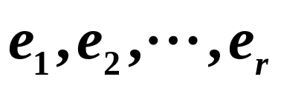

定义 3. 设 n 维向量 是向量空间 V 的
一个基，若 两两正交，且都是
单位向量，则称 是V 的一个
规范正交基 (标准正交基).

Slide 10
施密特 ( Schimidt ) 正交化过程:
设向量组
线性无关，
求正交向量组
使得
与
等价。

Slide 11
a₂⊥ = b₂
a₂
θ
a₁= b₁
a₂′
b₁ = a₁
b₂ = a₂- a₂′

Slide 12
令
则
是正交向量组，并且向量组
与
向量组
等价。

Slide 13
基的规范正交化
设
是向量空间 V 的一个基，求V 的一个
规范正交基。
首先，利用施密特正交化过程把
正交化
为正交向量组
然后，再把
单位化，即
则
是V 的一个规范正交基。

Slide 14
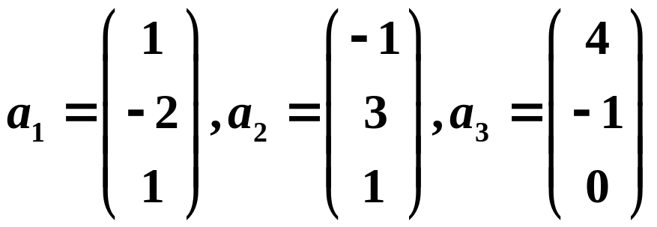
例2: 设
试用施密特正交化过程把这组向量规范正交化。

Slide 15
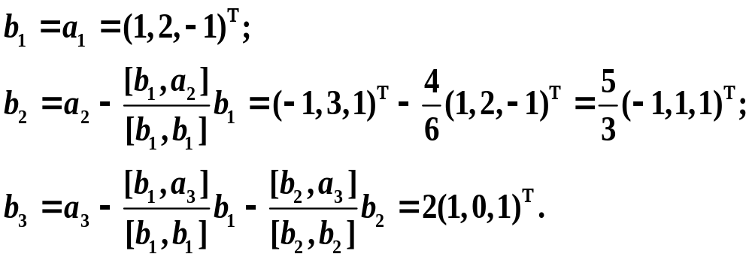
解：先正交化，令

Slide 16
再单位化，令
则
即为所求。

Slide 17
定义4 若 n 阶矩阵 A 满足
则称 A 为正交矩阵, 且
令
故

Slide 18
特征值及二次型问题是线性代数的重要问题。
其中

Slide 19
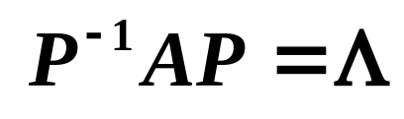
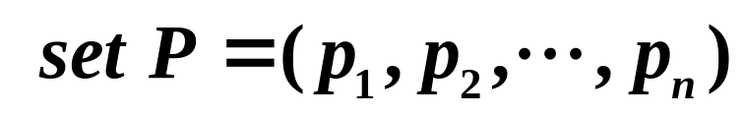
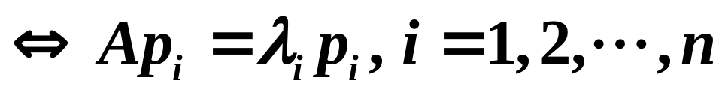
设 A是 n 阶方阵, P为 n 阶可逆阵
此过程的逆推在最后一步要求矩阵 P是可逆的。

Slide 20

§ 2 方阵的特征值与特征向量
定义1:
设 A 是 n 阶方阵，若数 λ 和非零向量 x，
使得
则称 λ 是 A 的一个特征值，
x 为 A 的对应于特征值 λ 的特征向量。

Slide 21
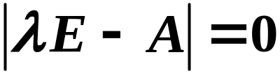

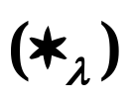

或
由
而
既齐次线性方程组 有非零解
方程组 的解空间称为对应于 λ 的特征子空间.

Slide 22
注：
（1）方阵的对应于同一个特征值的特征向量不唯一。
（2）一个特征向量只能对应于一个特征值。
（3）对应于同一个特征值的若干个特征向量的线性组
合仍是对应于这个特征值的特征向量。

Slide 23
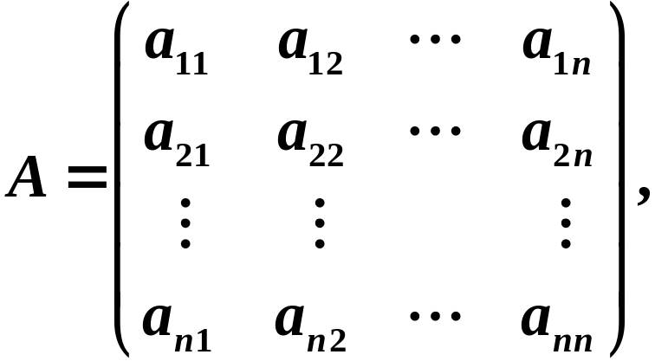
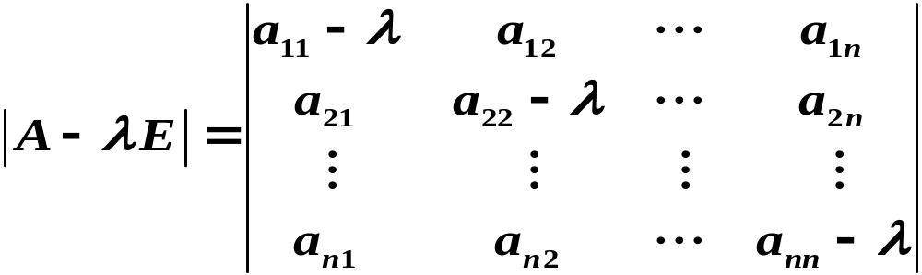
定义2：
设
则
称
为矩阵 A 的特征多项式，记作 f (λ)

Slide 24
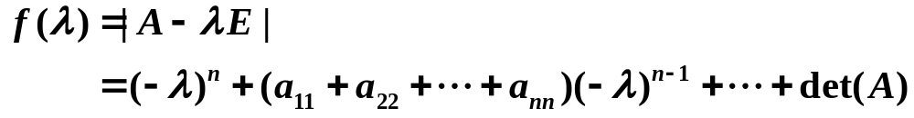


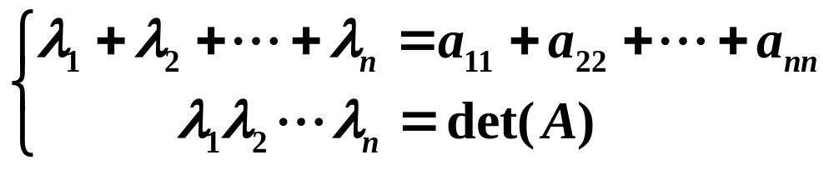
设
在 C 中的 n 个根为
即A的 n 个特征值
则

Slide 25
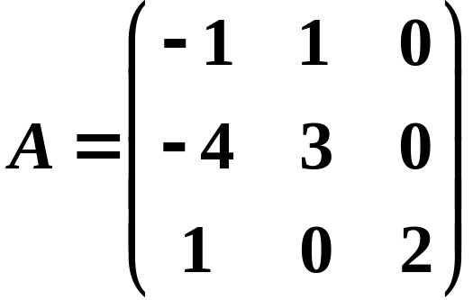
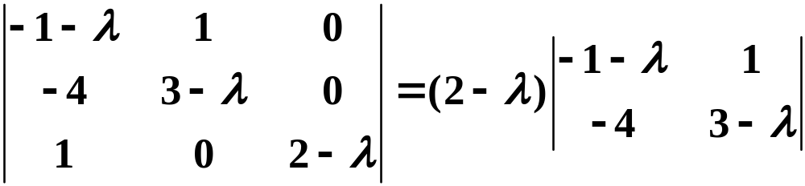
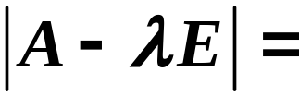
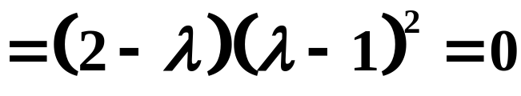
例6： 求矩阵
的特征值和特征向量.
解：
1、由矩阵 A 的特征方程，求出特征值.
特征值为 λ = 2, 1

Slide 26

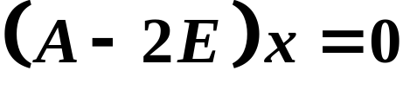
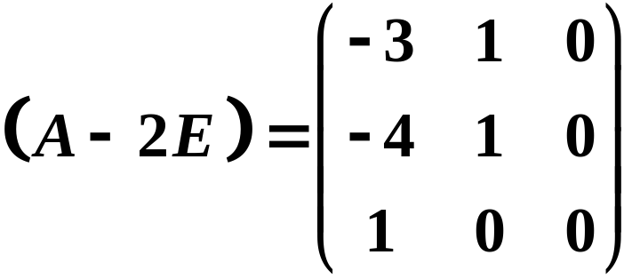
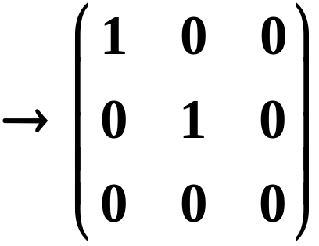
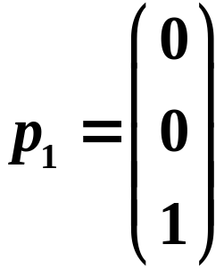
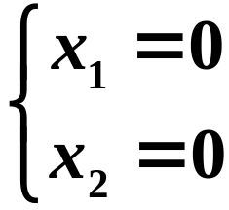
2、把每个特征值 λ 代入线性方程组
求出基础解系。
当 λ = 2时，解线性方程组
得基础解系:

Slide 27

当 时，
解线性方程组
得基础解系

Slide 28

例7： 求矩阵
的特征值和特征向量,
并求可逆矩阵P, 使
为对角阵.
解：
特征值为 λ = -1, 2

Slide 29

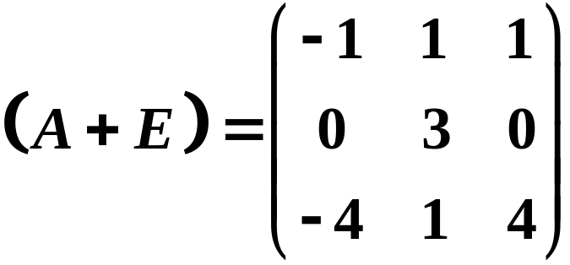
当 λ = -1时，解线性方程组
得基础解系:

Slide 30
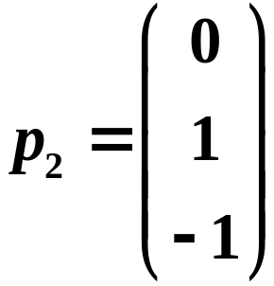
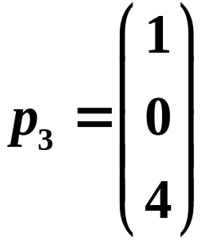
当 λ = 2时，解线性方程组
得基础解系:

Slide 31
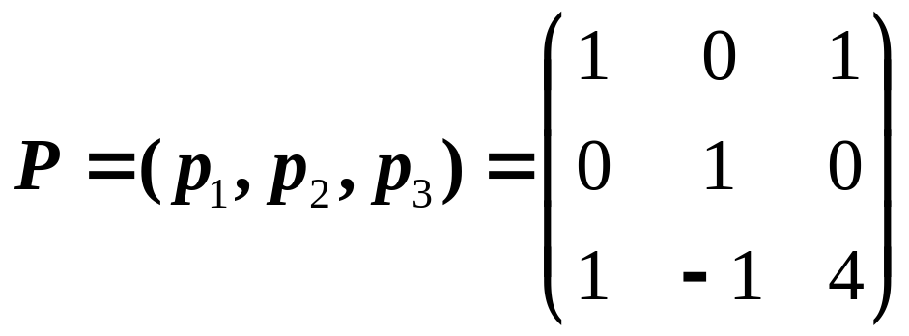
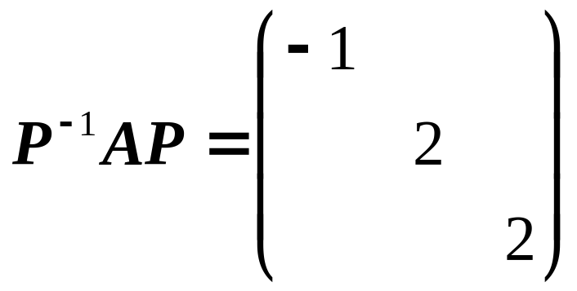
设
则

Slide 32
性质：若λ 是 A 的特征值, 即 Ax = λx (x≠0)，则
(1) kλ 是 kA 的特征值(k是常数)，且 kAx = kλx
(2) λ^{m} 是 A^{m} 的特征值(m是正整数)，且 A^{m}x = λ^{m}x
(3) 若 A可逆，则λ⁻¹是 A⁻¹的特征值, 且 A⁻¹x = λ⁻¹x
λ⁻¹| A| 是 A*的特征值，且 A* x = λ⁻¹|A|x
(4) ϕ (x)为 x 的多项式，则 ϕ (λ)是 ϕ (A)的特征值,
且 ϕ (A) x = ϕ (λ) x
(5) 矩阵 A和 A^{T}的特征值相同, 特征多项式相同。

Slide 33



例3：
(1) 设 λ 为矩阵 A的特征值，求 的特征值
(2) 若 3 阶阵 A有特征值 1, -1, 2，求 。
解: (1)
有特征值
(2) 3阶阵 A有特征值 1, -1, 2，故
，A可逆。
有特征值 -1，-3，3

Slide 34
例：设
求：(1) A的特征值和特征向量。
(2) 求可逆矩阵 P，使得 为对角阵。

Slide 35
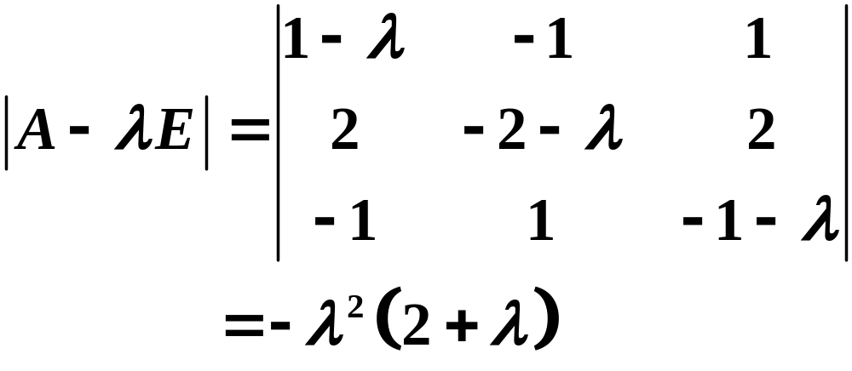

解： (1)
得

Slide 36
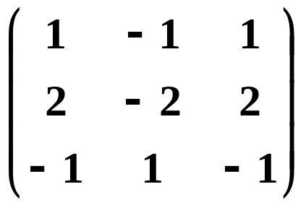
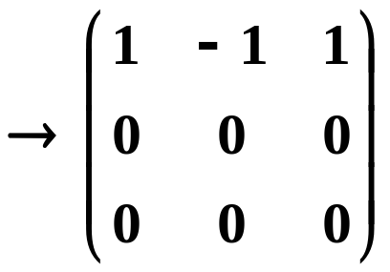

当
时，解
得基础解系

Slide 37


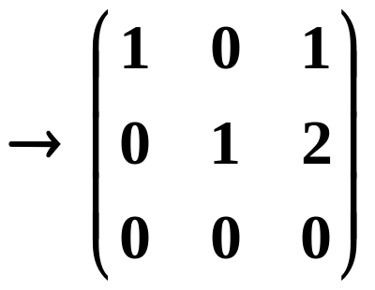

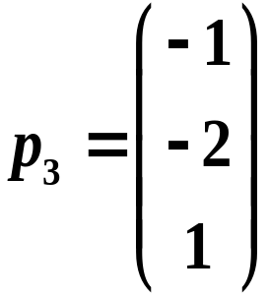
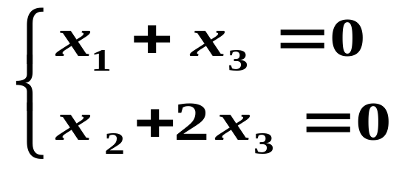
当
时，解
得基础解系

Slide 38
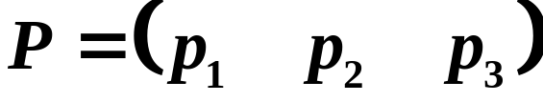
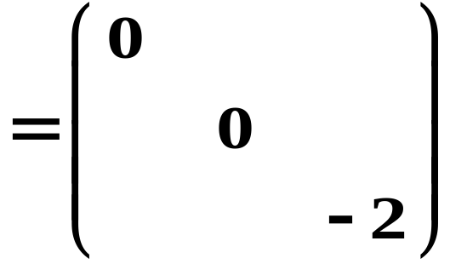

取
问题：矩阵 P是否唯一？矩阵 Λ是否唯一？

Slide 39


定理2：设 是方阵 A的 m 个特征值，
依次是与之对应的特征向量。
若 各不相等，则
线性无关。
方阵 A 的属于不同特征值的特征向量线性无关。

Slide 40



证明：
设常数 使得
则
类推之，有

Slide 41
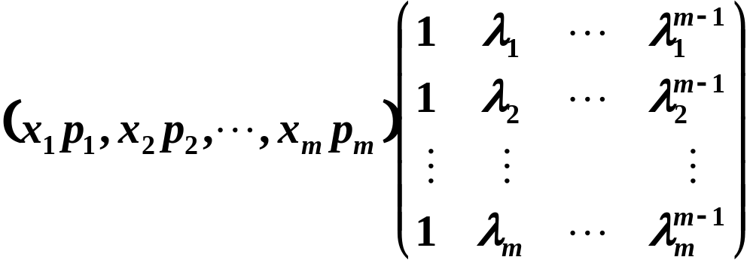


把上列各式合写成矩阵形式，得
等号左边的Vandermonde矩阵当 各不相同时是可逆的

Slide 42
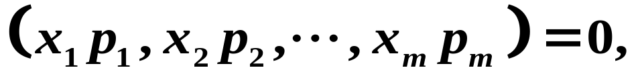
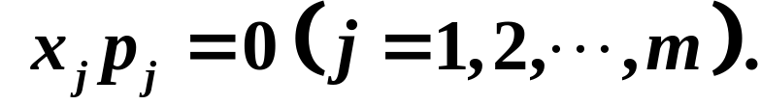

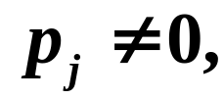
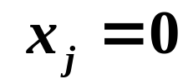

等号两边同时右乘它的逆矩阵，有
即
又因为 为特征向量，
所以
线性无关。

Slide 43


§3 相似矩阵
定义:
设 A, B 都是 n 阶矩阵，若存在可逆矩阵 P，使得
则称 A 相似于矩阵 B ，或称矩阵 A 与矩阵 B 相似。
运算 称为对 A 作相似变换，
可逆矩阵 P 称为相似变换矩阵。

Slide 44
注：矩阵相似关系是一种等价关系
（1）反身性： A 与 A 相似。
（2）对称性：若 A 与 B 相似，则 B 与 A 相似。
（3）传递性：若 A 与 B 相似，B 与 C 相似，
则 A 与 C 相似

Slide 45
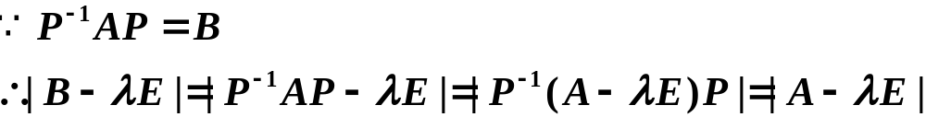
定理3:
相似矩阵有相同的特征多项式、特征值.

Slide 46
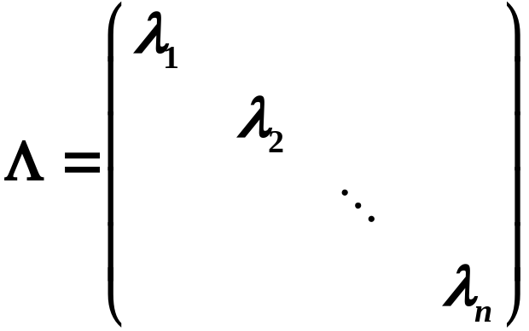

推论：若矩阵 A与对角阵 相似，
则 是 A 的 n个特征值。
注：（1）与单位矩阵相似的n 阶矩阵只有单位阵本身，
与数量矩阵kE 相似的n阶方阵只有数量阵kE。
（2）有相同特征多项式的矩阵不一定相似。

Slide 47

矩阵可对角化的条件（利用相似变换把方阵对角化）
定理4： n 阶矩阵 A 与对角阵相似（A可对角化）
A有n个线性无关的特征向量。

Slide 48
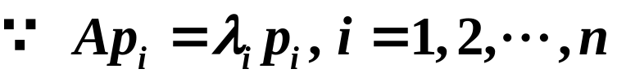
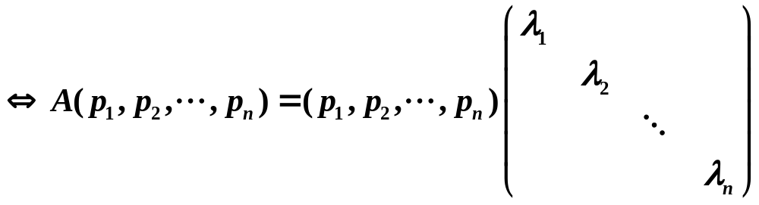
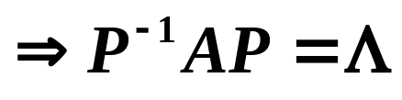

Slide 49
推论：若 n 阶方阵 A有 n个互不相同的特征值,
则 A可对角化。（与对角阵相似）
(但逆命题不成立)
注：(1) 若 A与 Λ相似, 则 Λ的主对角元素即为 A的特征值，
(2) 可逆矩阵 P由 A的 n个线性无关的特征向量做为
列向量构成。

Slide 50
例1: 判断下列实矩阵能否化为对角阵？

Slide 51
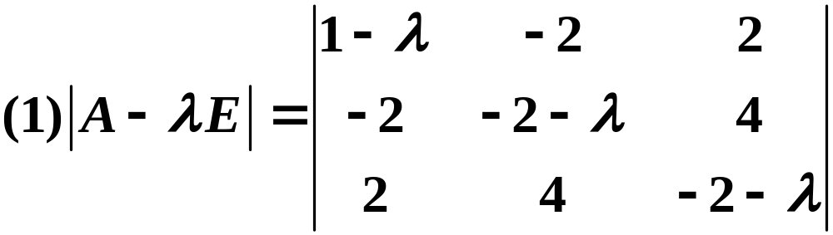


解:
得

Slide 52

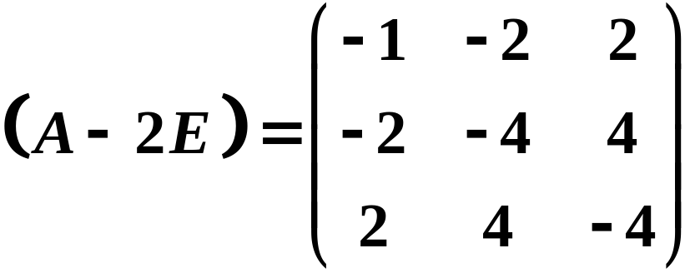



当 λ = 2 时，齐次线性方程组为
得基础解系

Slide 53





当 λ = −7 时，齐次线性方程组为
得基础解系

Slide 54

线性无关
即 A有3个线性无关的特征向量，
所以 A可以对角化。

Slide 55




Slide 56




当 λ = −1 时，齐次线性方程组为
得基础解系
所以 A不能化为对角矩阵.

Slide 57
定理：设 A为 n 阶矩阵，λ为A的特征多项式
|A-λE| = 0
的k重根，则 A相似于对角阵的充要条件是
R(A-λE) = n-k

Slide 58



1. 由特征值、特征向量求矩阵
例3：已知方阵 的特征值是
相应的特征向量是
求矩阵 A

Slide 59



解：因为 A有 3 个不同的特征值，所以 A可以对角化。
即存在可矩阵P , 使得
其中

Slide 60




Slide 61










2. 求方阵的幂
例4：设 求
解：
可以对角化。
当 时，
齐次线性方程组为
令 得基础解系:

Slide 62







当 时，
齐次线性方程组为
得基础解系:
令
得

Slide 63





Slide 64



例2 设
, 证明
证明：设

Slide 65


Slide 66


Slide 67

§4 对称矩阵的对角化
实对称矩阵是一类特殊的矩阵，它们一定可以对角化。
即存在可逆矩阵 P, 使得
找到正交矩阵 Q，使得

Slide 68






定理5：实对称矩阵的特征值为实数.
证：设 是 的任一特征值，
是对应于 的特征向量，
则
用 表示 的共轭复数， 表示 的共轭复向量。

Slide 69






考虑
因
及
故

Slide 70






又 是实对称矩阵，
且
于是
即 为实数。

Slide 71




定理6：实对称矩阵的对应于不同特征值的
特征向量正交。
证：设 是对称矩阵 的两个特征值，且
是依次与之对应的特征向量，

Slide 72




A为实对称矩阵，
即 正交。

Slide 73

定理7：
设 A 为 n 阶实对称矩阵，
则必存在 n 阶正交矩阵 P 使得
其中 Λ 是以 A 的 n个特征值为对角元素的
对角阵。

Slide 74


推论: 设 A 为 n 阶实对称矩阵，λ 为 A 的特征方
程的 k 重根，则
即

Slide 75




例1：设
问 x =？，矩阵 A可以对角化？
解：

Slide 76



是特征方程|A - λE|= 0的二重根。
于是(A–λE )x = 0 的基础解系应有二个解向量，即
R(A–λE ) = 1

Slide 77





例1：设
求正交矩阵 P ，使得
为对角阵。
解：

Slide 78






当 时，齐次线性方程组为
得基础解系

Slide 79




先正交化：
再单位化：

Slide 80







当 时，齐次线性方程组为
得基础解系
单位化得

Slide 81



得正交矩阵
有

Slide 82




例2：设
求正交矩阵 P ，使得
为对角阵。
解：

Slide 83








当 时，由
即
得基础解系
把 单位化，得

Slide 84








当 时，由
即
得基础解系
把 单位化，得

Slide 85








当 时，由
即
得基础解系
把 单位化，得

Slide 86


得正交矩阵
有

Slide 87



§5 二次型及其标准形
1. 二次型、二次型的矩阵、二次型的秩
定义1：
含有 个变量 的二次齐次多项式
称为二次型。

Slide 88




例如：
是二次型。
不是二次型。

Slide 89



只含有平方项的二次型
称为二次型的标准形（或法式）。
例如：
为二次型的标准形。

Slide 90




取
则
则二次型可以表示为

Slide 91


Slide 92



Slide 93



令
则
二次型的矩阵表示
其中 A 为对称矩阵。

Slide 94

例如：二次型

Slide 95

任给一个二次型，就唯一确定一个对称矩阵；
反之，任给一个对称矩阵，也可唯一确定一个二次型．
因此二次型与对称矩阵之间存在一一对应的关系

Slide 96
定义2：
设二次型
则对称矩阵 A 称为二次型 f 的矩阵，
二次型 f 称为对称矩阵 A 的二次型，
对称矩阵 A 的秩称为二次型 f 的秩。

Slide 97
例1：求二次型 f 的矩阵
解：

Slide 98
例2：求对称矩阵 A 所对应的二次型
解：

Slide 99


例3：已知二次型 f 的秩为2，求参数c。
解：

Slide 100

2. 非退化线性变换（可逆线性变换）
线性变换
（2）

Slide 101

系数矩阵
则线性变换可写成：x = Cy

Slide 102
若 C 是可逆矩阵，则称线性变换 x = Cy 是非退化线性变换，
若 C 是正交矩阵，则称线性变换 x = Cy 是正交变换。
二次型的主要问题是：
求可逆的线性变换 x = Cy 把二次型 f 变为标准形.

Slide 103


3. 矩阵的合同
若有非退化线性变换 x = Cy ，
则有
(
1
)
仍是对称矩阵
(
2
)

Slide 104

矩阵的合同：设 A, B 都是 n 阶矩阵，若存在可逆矩阵C，
使得 , 则称矩阵 A 与矩阵 B 合同.
合同的性质：
反身性： A 与 A合同。
对称性：若 A 与 B 合同，则 B 与 A合同。
传递性：若 A 与 B 合同，B 与 C合同，
则 A 与 C 合同。
矩阵的合同关系是一种等价关系。

Slide 105



对于任意实对称矩阵 A，总存在正交矩阵 P
使得，
将此结论用于二次型化标准形, 即利用正交变换 x = P y

Slide 106

§6 化二次型为标准形
非退化线性变换
=
y
T
Λ
y

Slide 107




1. 正交相似变换法
主轴定理：
任给二次型
总有正交变换
使之化为标准形
其中
是二次型 f 的矩阵 A 的
全部特征值.

Slide 108


例14 求一个正交变换
把二次型
化为标准形。
解：二次型的矩阵

Slide 109
特征值为 λ = -1, 2

Slide 110
当 λ = −1 时，解方程
得基础解系

Slide 111

正交化
单位化

Slide 112




当 λ = 2 时，解方程
得基础解系
单位化

Slide 113


Slide 114
2. 拉格朗日配方法
用二个例题来介绍拉格朗日 ( Lagrange ) 配方法。
例15 把二次型
化为标准形，并求合同变换矩阵。

Slide 115


解：注意到 f 中含有 x₁ 的平方项，把含 x₁ 的项合并配方，
令

Slide 116



再类似地考虑含 u₂ 的项,
令
于是标准形为
，合同变换矩阵为

Slide 117

例16 把二次型
化为标准形，并求合同变换矩阵。

Slide 118




解：注意到 f 中不含 x₁ 的平方项，但含有 x₁ x₂ 项，
令
则
再利用前例的作法
令

Slide 119



则
再令
因此
，合同变换矩阵为

Slide 120




§7 正定二次型
定理9: 设二次型
秩为 r ，可逆变换
分别把二次型变为标准形
则
与
中值为正的个数相等。
并把其中值为正的个数称为二次型的正惯性指数，
其中值为负的个数称为二次型的负惯性指数。

Slide 121





定义10: 设二次型
若对任意
都有
，则称 f 为正定二次型，并称 A 为正定矩阵；
也记作 A > 0 .
若对任意
都有
，则称 f 为负定二次型
并称 A 为负定矩阵 ，也记作 A < 0 。

Slide 122


定理10: 二次型
为正定二次型的充要条件是
f 标准形的 n 个系数全是正的，即其正惯性指数是 n 。
推论: 对称矩阵 A 为正定的充要条件是 A 的特征值全是
正的。

Slide 123
定理11: 对称矩阵 A 为正定的充要条件是： A 的各阶主子
式全是正的；
对称矩阵 A 为负定的充要条件是： A 的奇数阶主
子式是负的，偶奇数阶主子式是正的。

